Slide 1









LIGHTNING MCFILM

Slide 2

OBJETIVO PRINCIPAL
El objetivo principal del proyecto es desarrollar una plataforma web de películas donde los usuarios pueden consultar un catalogo, crear y gestionar listas personales y disponer de un perfil de usuario. Ademas de eso, aplicar una arquitectura basada en microservicios usando tecnologías actuales y crear una aplicación instalable como PWA.

Slide 3
FUNCIONALIDADES
Funcionalidades principales
APIs y servicios
Modelo de datos
  Registro e inicio de sesión de usuarios.
  Gestión de perfil de usuario.
  Visualización del catálogo de películas.
  Añadir / eliminar películas de listas personales.
  Persistencia de datos en base de datos.
  Interfaz web moderna y responsive
  Soporte PWA
  API Gateway (Node.js)
    Redirección de peticiones a los microservicios.
  User Service (FastAPI - Python)
    Gestión de usuarios.
    Autenticación.
    Gestión de listas personales.
  Movie Service (Node.js)
    Gestión del catálogo de películas.
    Acceso a base de datos de películas.
  APIS externas empleadas:
    OMDb API: API para sacar toda la información de las películas.
    API de traducción: API para traducir el título y sinopsis de las películas, ya que la API solo tiene información en ingles
  Usuario
    id
    nombre
    email
    contraseña
    listas de películas
  Película
    id
    título
    descripción
    género
    año
    imagen
  Lista
    id
    tipo
    usuario_id
    películas asociadas

Slide 4
ARQUITECTURA
User Service
FastAPI Python
MySQL
Frontend SPA
React + TailwindCSS
Cliente HTML5 con uso de JavaScript
API Gateway
Node.js
API externa
OMDb
Movie Service
Node.js
MongoDB

Slide 5
Lecciones aprendidas
Aspectos avanzados / destacables
  Diseño y organización de una arquitectura de microservicios
  Uso de Docker
  Integración de múltiples tecnologías
  Uso de Node.js para API
  Uso de Python para API
  Uso de React para desarrollo web
  Aplicación PWA funcional
  Traducción al ingles de la web
  Implementación de API Gateway
  Uso de Docker para lanzar la aplicación

Slide 6
DEMO

Slide 7
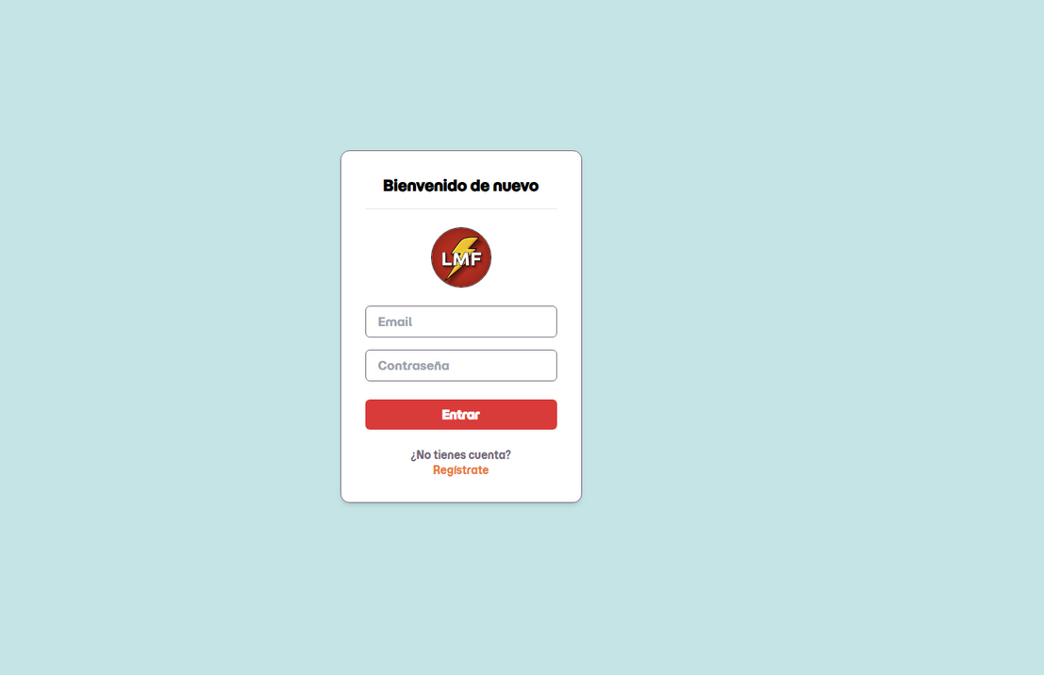
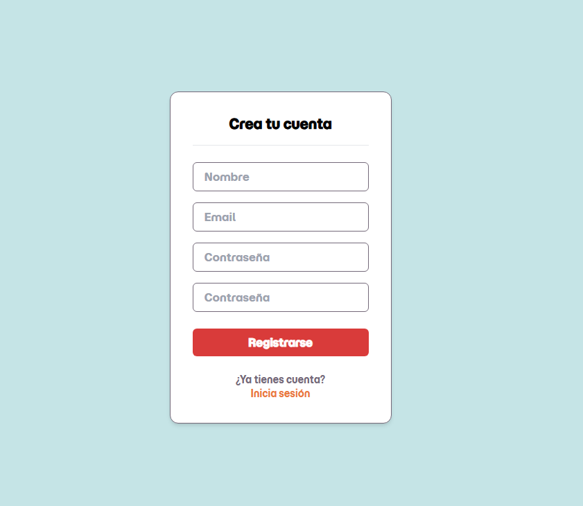
Login
Register

Slide 8
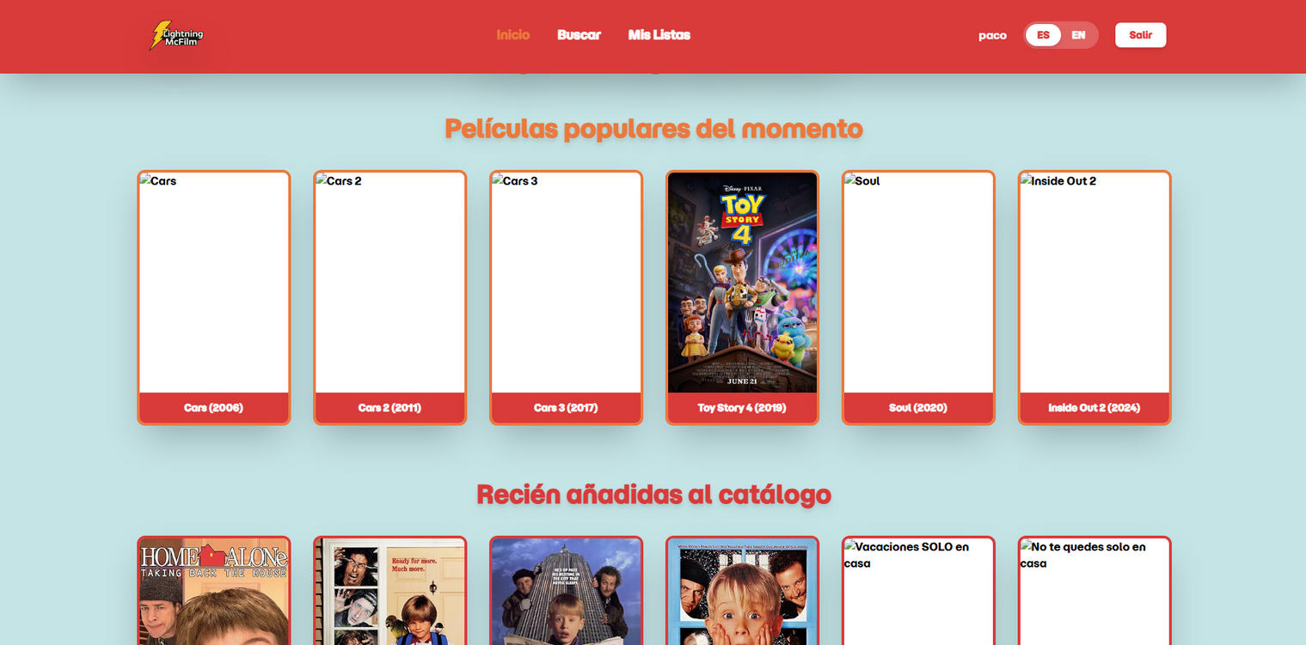
Home

Slide 9
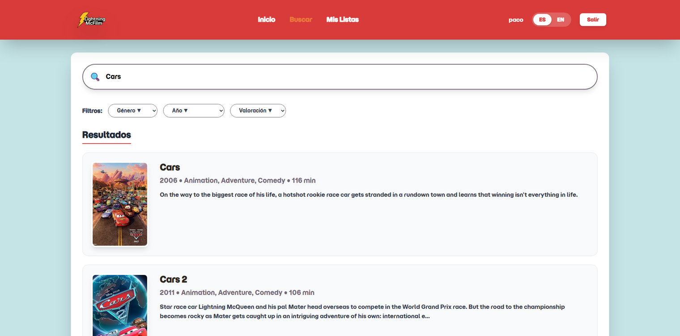
Buscar

Slide 10
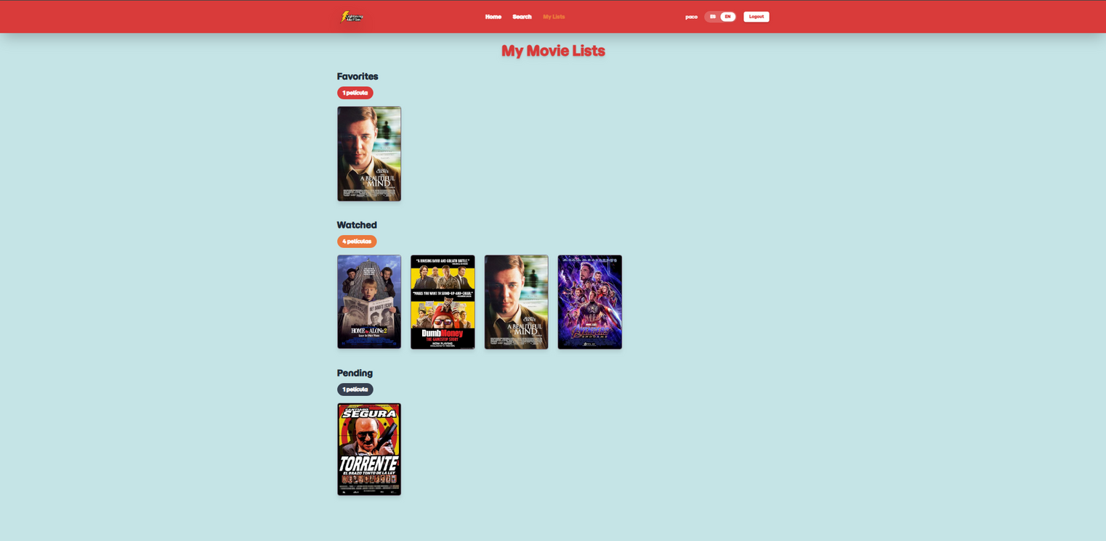
Mis Listas

Slide 11
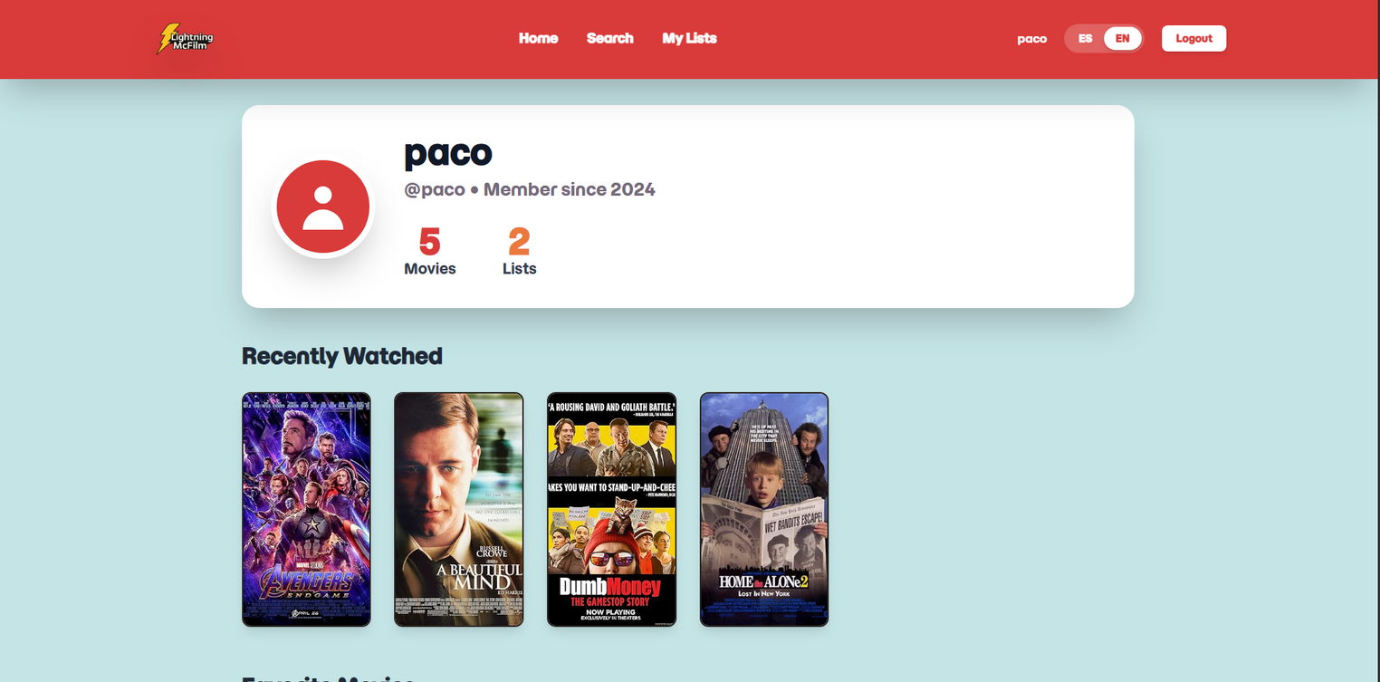
Perfil

Slide 12
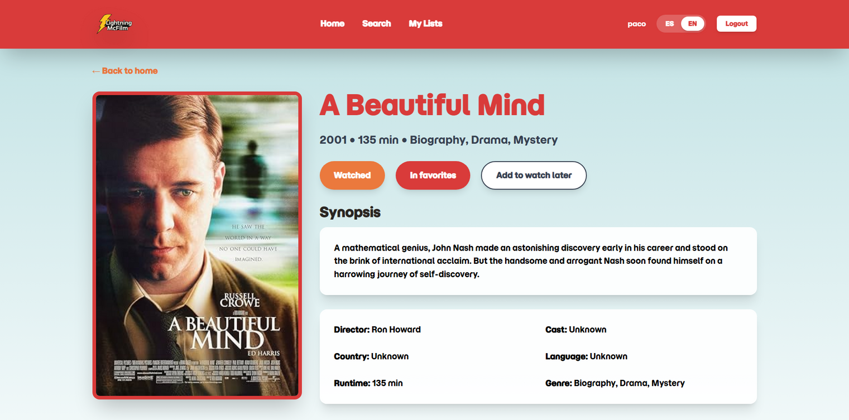
Detalle

